Slide 1
Термодинамическое моделирование химических и фазовых превращений в стеклообразующей системе Ge-Ga-Se
Выполнил студент 2 курса :
Крайнов Илья
Научные консультанты:
2021 г.

Slide 2
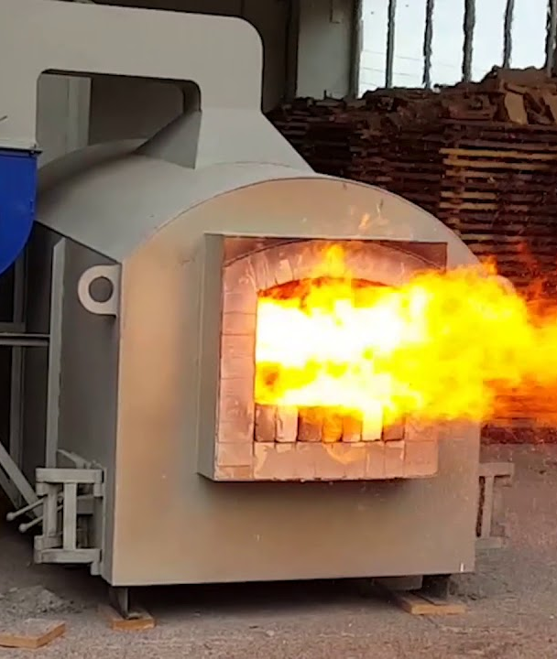
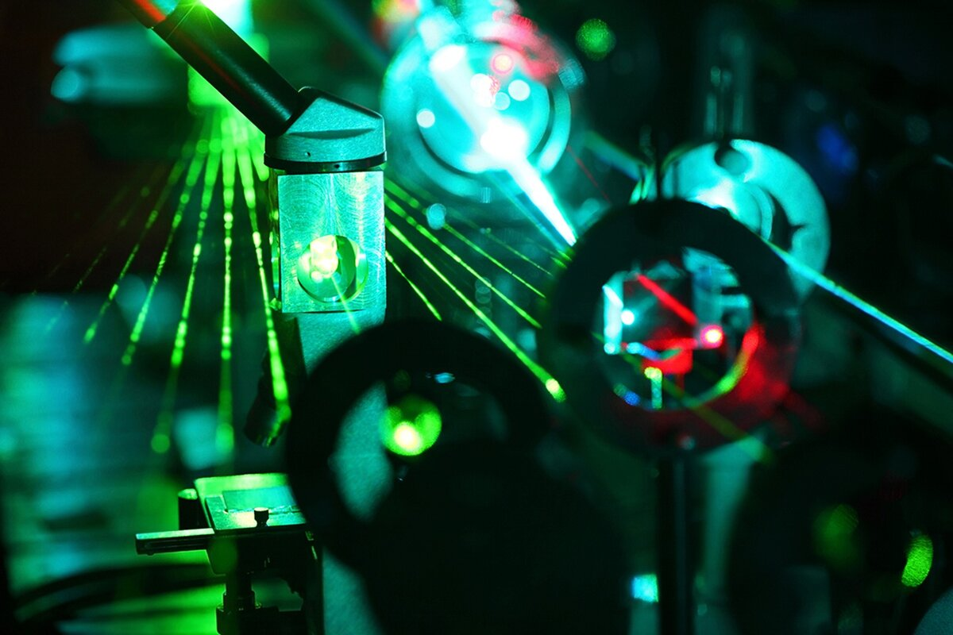

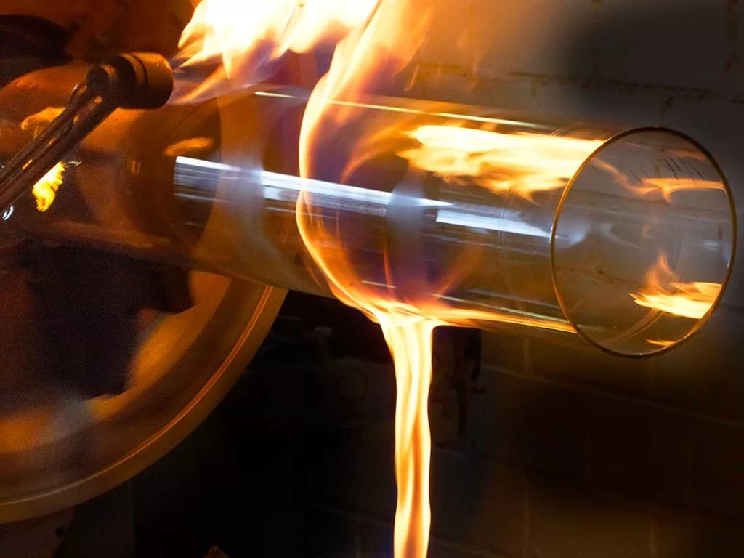
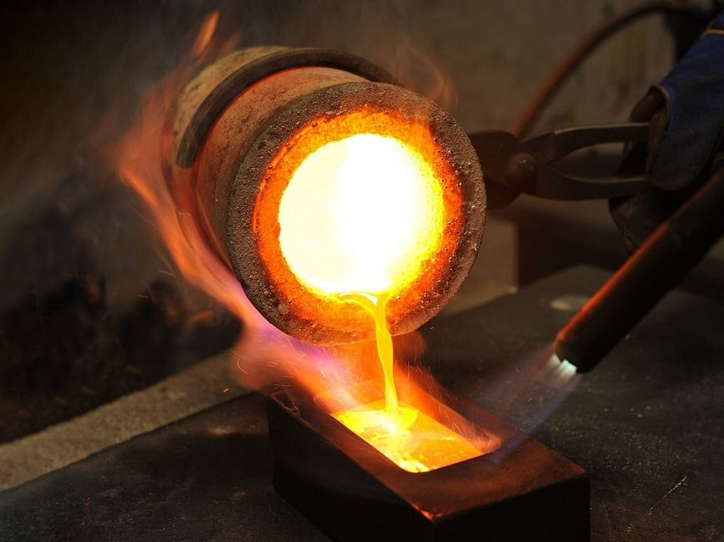
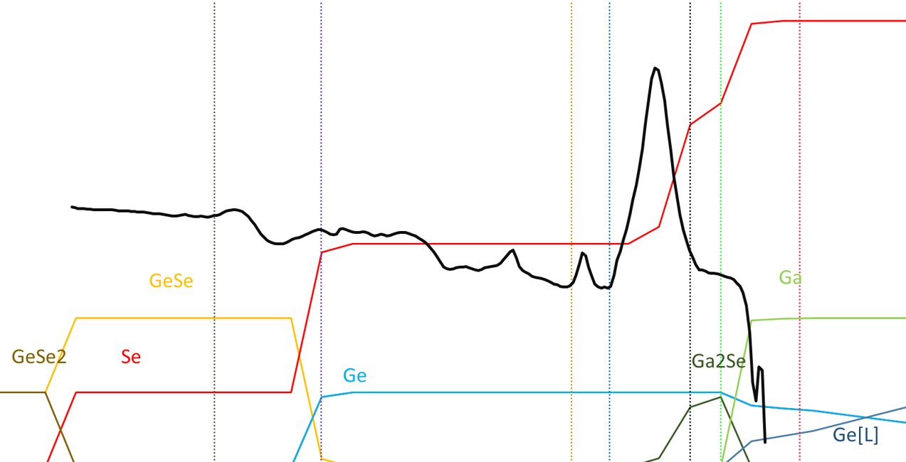
Цель данной работы: методом минимизации энергии Гиббса определить температурные режимы синтеза и состав возможных кристаллических фаз в стеклообразующей системе Ge-Ga-Se.
Notes:
Вступление

Slide 3
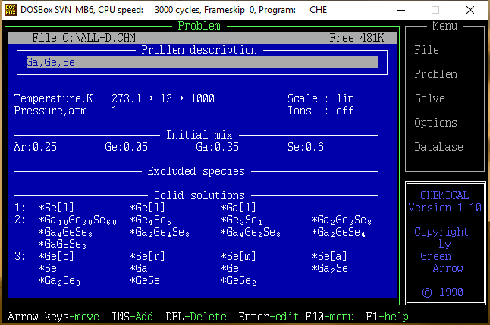
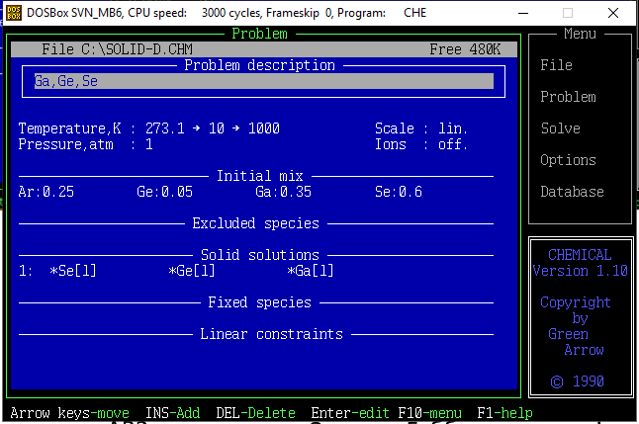
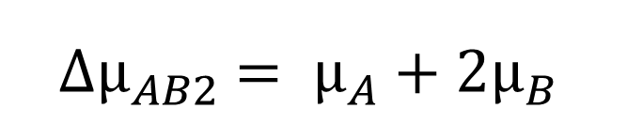

Теоретическая часть Методика расчета
Общий вид калькулятора Chemical Thermodynamics Calculator (автор Кутьин А.М.).:
1. комментарий
Энергия Гиббса вещества i
$${∆G}_{i} = x_{i}∙μ_{i}$$
Химический потенциал вещества AB2
2. комментарий
Notes:
Описание методики

Slide 4
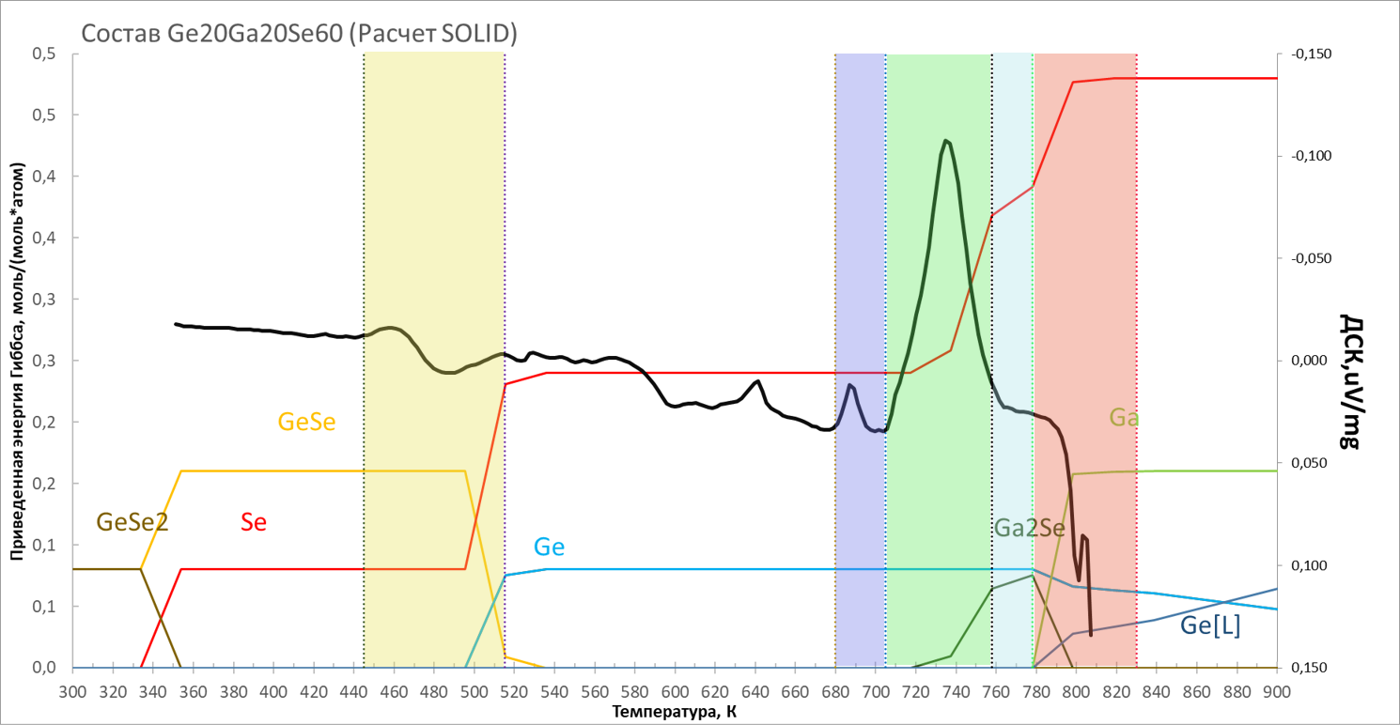
Области превращений
экзотермический эффект
Кривая ДСК
Концентрации веществ
[L]
Температуры
Notes:
ДСК с подписями линий

Slide 5
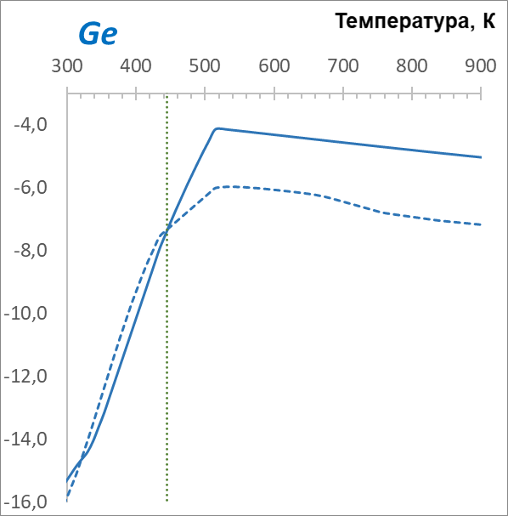
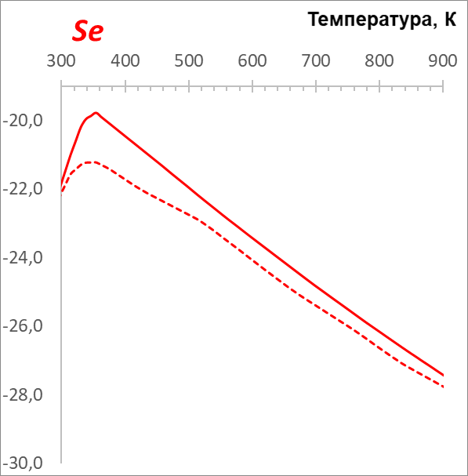
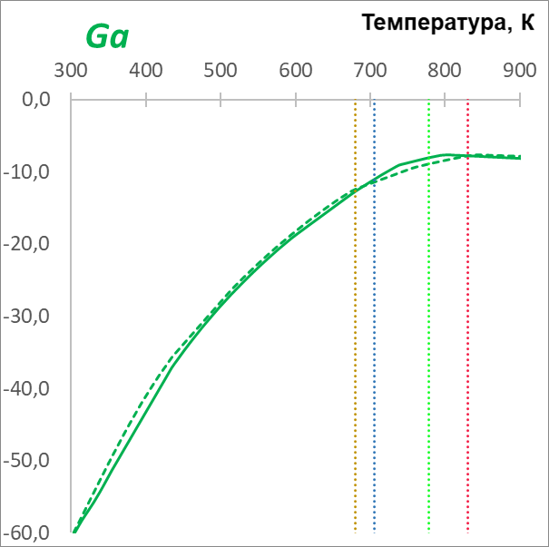
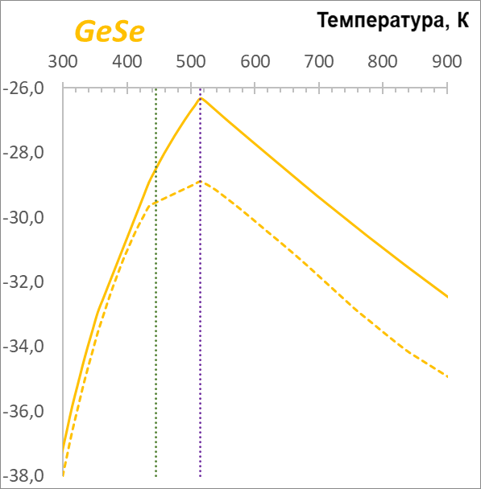
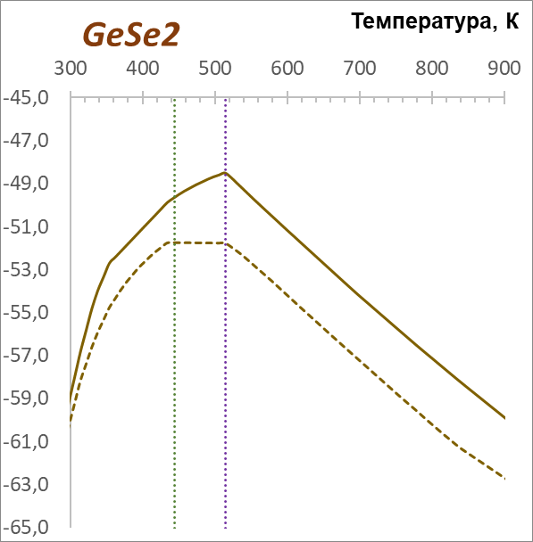
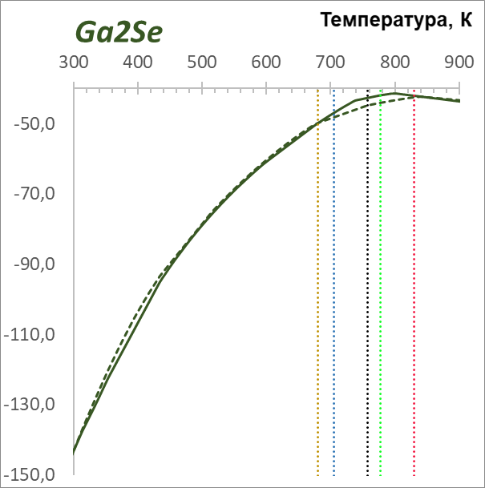
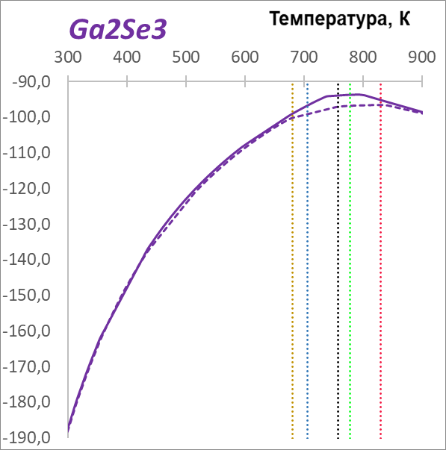
Результат расчета энергии Гиббса химических компонентов и их соединений
Граница области превращения
Отдельная фаза Se
Твердый раствор Se
λ моль/(моль*атом)
λ моль/(моль*атом)
λ моль/(моль*атом)
λ моль/(моль*атом)
λ моль/(моль*атом)
λ моль/(моль*атом)
λ моль/(моль*атом)
Notes:
Энергии Гиббса

Slide 6
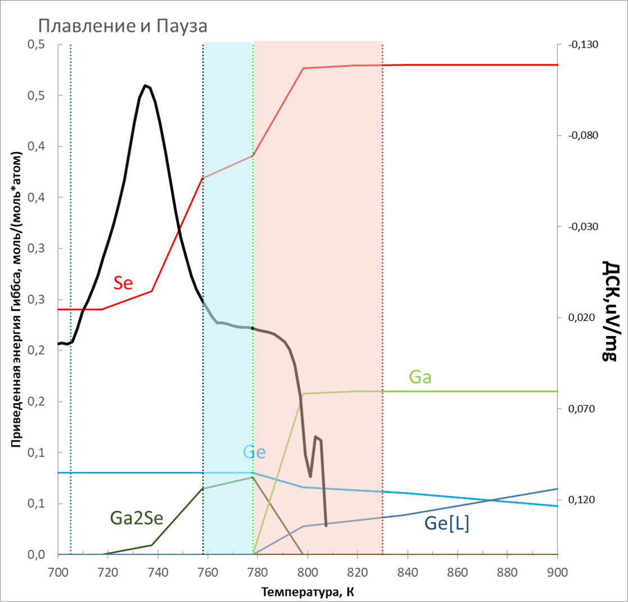
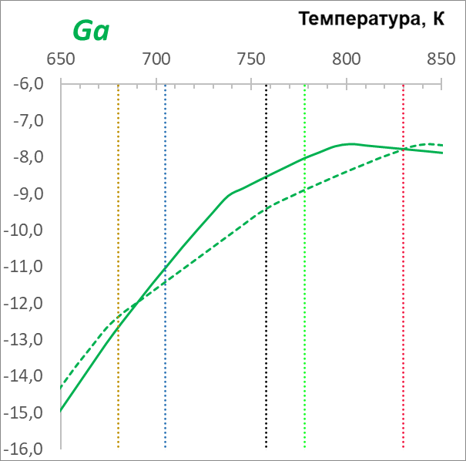
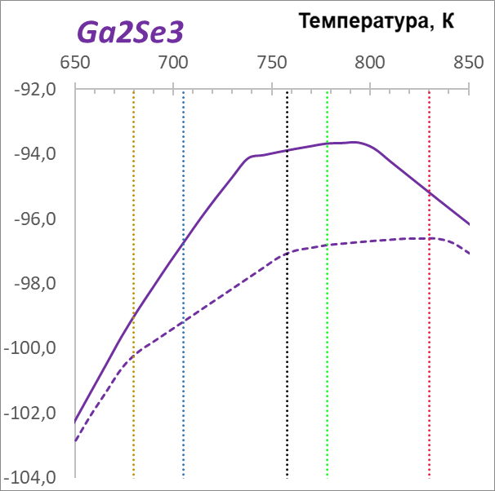
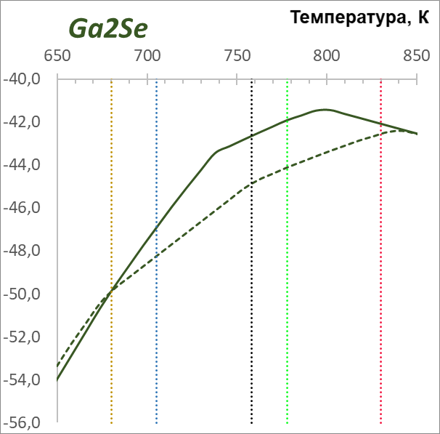
Интервал температуы 700-900 К
Результат расчета и ДСК стекла для системы СОСТАВ
И температурная зависимость Э Г. соединений
экзотермический эффект
плавление
[L]
Notes:
ДСК для плавления и паузы

Slide 7
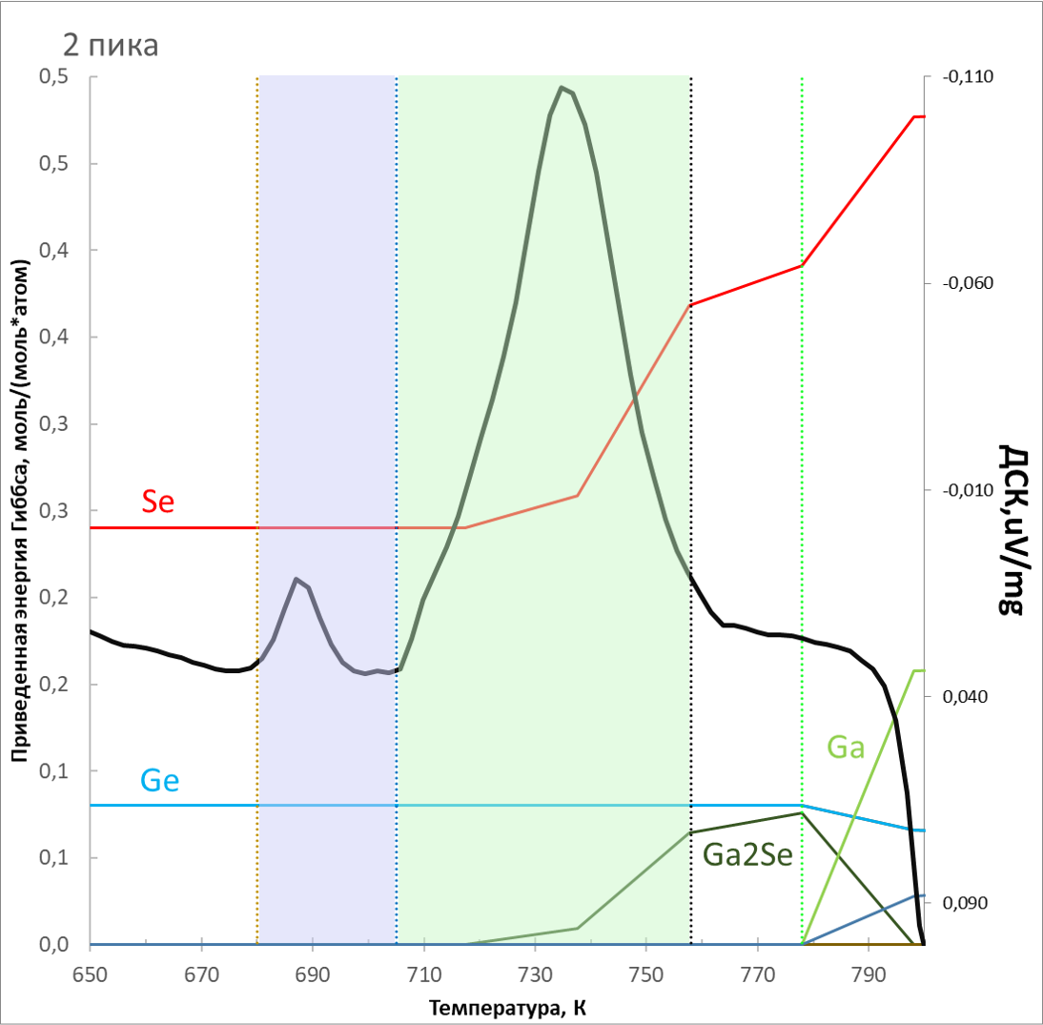
экзотермический эффект
[L]
Notes:
ДСК 2 пиков

Slide 8
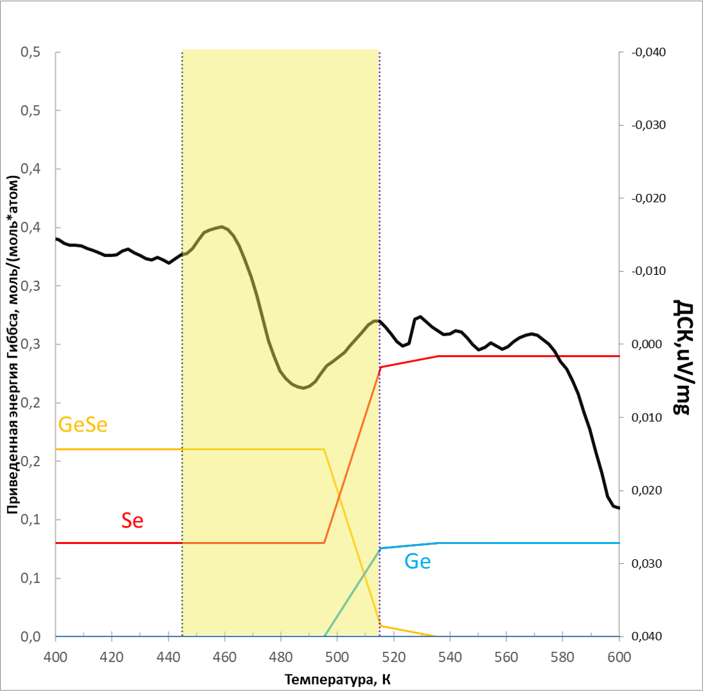
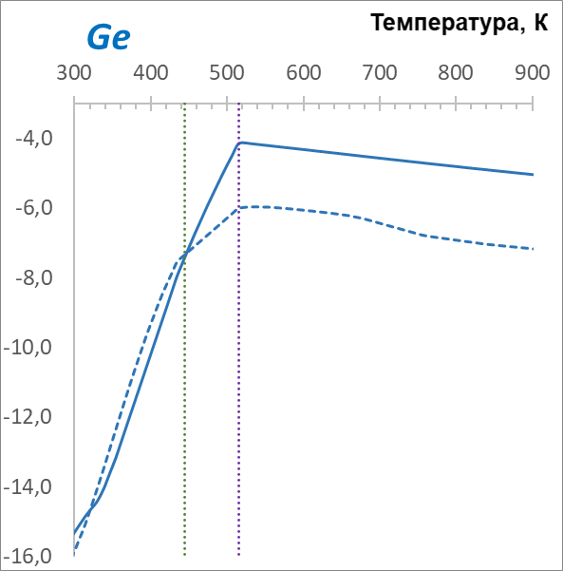

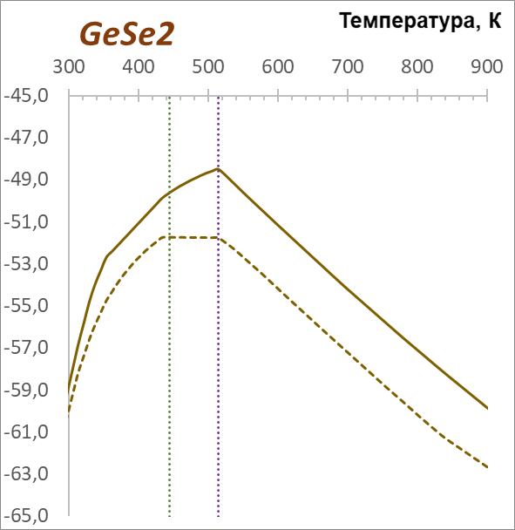
Стеклование
экзотермический эффект
Notes:
ДСК расстеклования

Slide 9
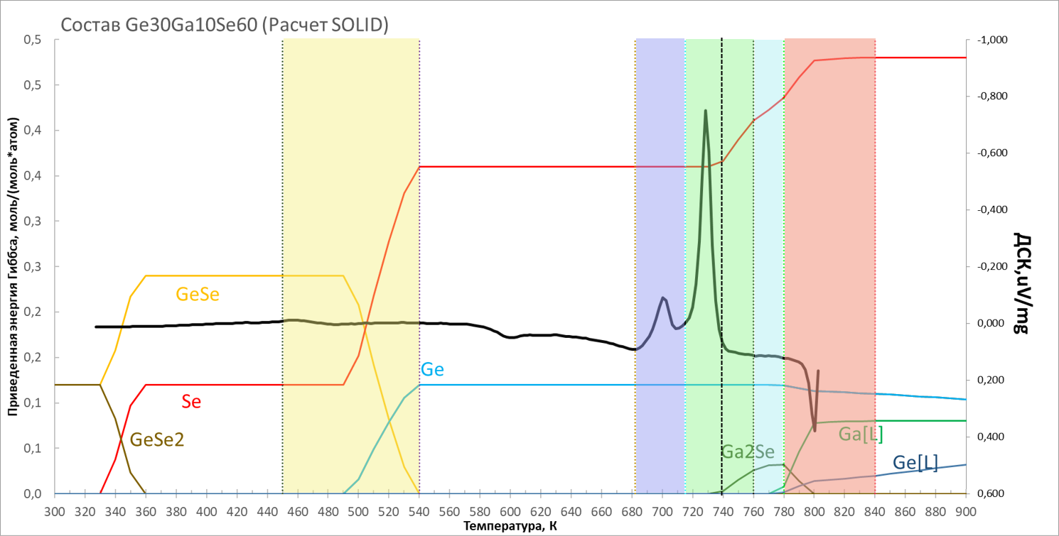
Ge30Ga10Se60
экзотермический эффект
Стеклование 450 – 540 К
Малый пик 682 – 715 К
Пауза
760 – 780 К
Основной пик
715 – 760 К
Плавление 780 – 840 К
Notes:
30-10-60 ДСК

Slide 10
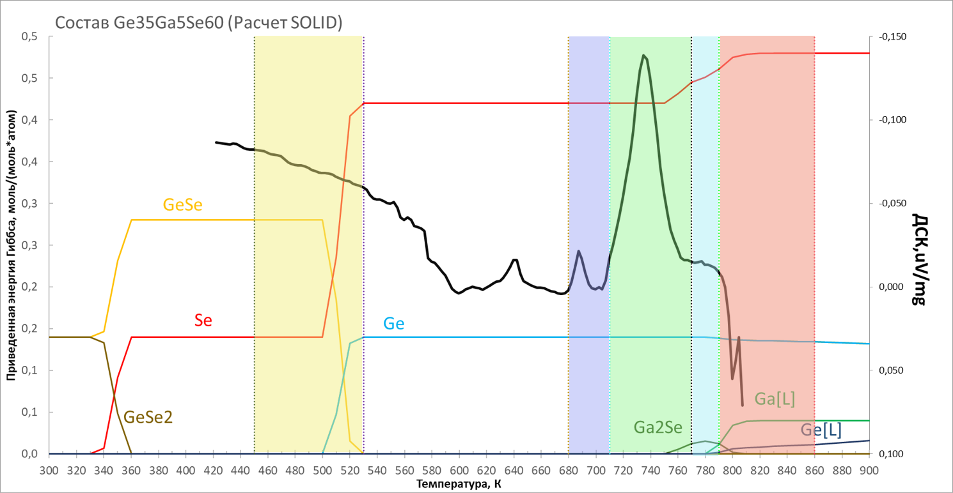
Ge35Ga5Se60
экзотермический эффект
450 – 530 К
680 – 710 К
770 – 790 К
710 – 770 К
Плавление 790 – 860 К
Notes:
35-5-60 ДСК

Slide 11
Выводы
В ходе термодинамического исследования кристаллизационной устойчивости халькогенидных стёкол GexGaySez методом минимизации энергии Гиббса:
с позиции ассоциированных растворов проведено моделирование расплава и раствора твёрдых компонентов, определен температурный интервал плавления.
путём сопоставления химических потенциалов кристаллических компонентов и экстраполированных в область переохлаждённого расплава предсказана кристаллизация в зависимости от состава стёкол.
Проведена интерпретация кривых ДСК изученных составов стекол
Notes:
Заключение

Slide 12
Спасибо за внимание!
Термический анализ выполнен в лаборатории ТВСиРСВ ИХВВ РАН
Образцы стекол представлены лаб. ВБС
Notes:
Спасибо за внимание

